Slide 1

ТЕХНОЛОГИЯ БЛОКЧЕЙН
и ее применение
Автор:
Студент группы IS11Z
Гаврилицэ Дорин
23.05.2022г

Slide 2


BLOCKCHAIN

Slide 3
Содержание:
История создания технологии блокчейн.
Что же такое блокчейн?
Технологии блокчейн.
Анатомия блоков.
Преимущества технологии блокчейн.
Сферы применения технологии блокчейн.

Slide 4


История блокчейна
70-е годы 20 века - в СССР ведутся теоретические исследования по разработке математических моделей распределенных баз данных (рук. Е.М. Бениаминов).
1991 год - Стюарт Хабер и У. Скотт Шторнетта опубликовали первую научную статью об использовании цепи зашифрованных компьютеров или блоков для сохранения и защиты информации.
В 2008 году Сатоши Накамото выпустил оригинальный технический документ, который открыл эру блокчейна. Статья называлась “Биткойн: A-Peer-to-Peer электронная денежная система”.
В 2014 году появился блокчейн Эфириум - больше, чем валюта или хранилище документов. Он был разработан Виталием Бутериным.
В 2015 году научный журнал Гарвардской школы бизнеса Harvard Business Review объявил блокчейн основополагающей технологией.

Slide 5
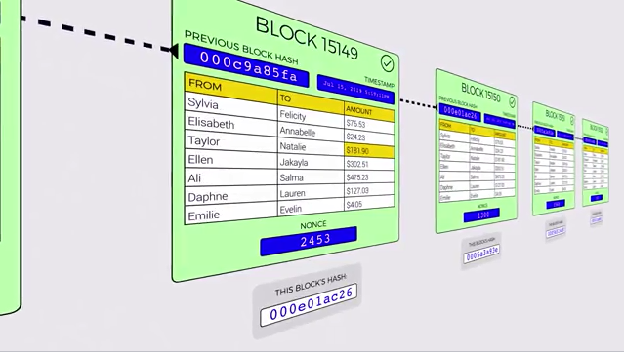
Что же такое блокчейн?
Блокче́йн (англ. blockchain, изначально block chain) — выстроенная по определённым правилам непрерывная последовательная цепочка блоков (связный список), содержащих информацию.
Основы технологии блокчейн:
распределенные реестры;
децентрализация;
консенсус;
хэш функции;
криптография с открытым и закрытым ключом.
криптокошельки;
децентрализованные приложения.

Slide 6
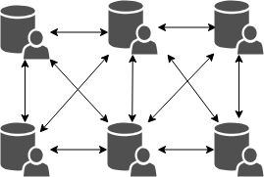
Технологии блокчейн: распределенные реестры
Распределенный реестр — это разновидность баз данных. Как и традиционные базы, реестр может содержать информацию любого рода — хоть финансовые транзакции, хоть семейные фотографии. Новшеством является то, что копии реестра хранятся одновременно у всех его пользователей и автоматически обновляются.
Компьютеры на которых хранятся данные называются узлами сети.
Цель использования распределенных реестров - это защита информации от утери или повреждения.

Slide 7
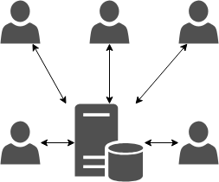
Технологии блокчейн: децентрализация
Децентрализация - это передача власти в обществе от центральной организации членам самого общества.
Централизация:
вся система контролируется из одного центра;
низкая стоимость и простая организация;
всеми данными владеет центр;
данные просто подделать;
данные могут можно легко потерять.
Децентрализация:
система контролируется сообществом (пользователями);
данные принадлежат их владельцам;
сложность изменения и подделки данных;
высокая защита от потери данных;
сложность в реализации;
сложность в консенсусе.

Slide 8
Технологии блокчейн: консенсус
Консенсус - это способ прийти к соглашению. В блокчейне, который представляет собой децентрализованную систему, не имеющую единого управляющего органа, для достижения консенсуса разработаны различные алгоритмы.
Виды консенсуса:
Proof-of-Work (PoW) - узлы блокчейн сети, подтверждающие транзакции проделывают достаточно сложную вычислительную работу (просчет алгоритма), результат работы которого был бы легко и быстро проверяем другими узлами сети.
Proof-of-Stake (PoS) - создателем следующего блока в цепочке блоков выбирается узел, который обладает большим балансом — монет в криптовалюте.
Proof-of-Capacity (PoC) - каждый майнер вычисляет достаточно большой объем данных, который записывается на дисковую подсистему узла.
Proof-of-Importance (PoI) - значимость каждого пользователя в сети определяется, как количество средств имеющихся у него на балансе и количество проведенных транзакций с/на его кошелек.
Proof-of-Authority (PoAuthority) PoA - все транзакции и блоки проверяются посредством одобренных эккаунтов (валидаторов).
Proof-of-Burn (PoB) - майнер отправляет монеты на случайный адрес сгенерированного хеша, потратить средства с этого адреса практически невозможно, за такое сжигание монет, майнер получает постоянный шанс найти PoB блок и получить за него награду.

Slide 9
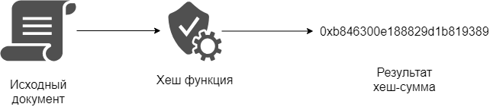
Технологии блокчейн: хеш-функции
Хеширование — преобразование массива входных данных произвольной длины в битовую строку установленной длины, выполняемое определенным алгоритмом. Функция, воплощающая алгоритм и выполняющая преобразование, называется «хеш-функцией» или «функцией свертки».
Популярные хеш-функции:
CRC32
MD5
SHA-1
SHA-2
ГОСТ Р 34.11-2012
Цель использования хеш-функций - это обеспечение неизменяемости данных и возможность проверки наличия изменений в документе.

Slide 10
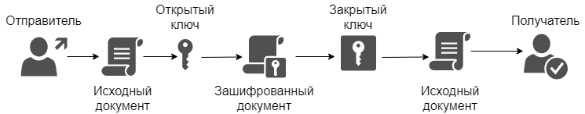
Технологии блокчейн: криптография с открытым и закрытым ключом
Криптогра́фия — наука о методах обеспечения конфиденциальности, целостности данных, аутентификации, а также невозможности отказа от авторства.
Ключ — это секретная информация, используемая криптографическим алгоритмом при зашифровании/расшифровании сообщений, постановке и проверке цифровой подписи, вычислении кодов аутентичности (MAC).
Виды ключей:
Открытый ключ используется для шифровки данных, он доступен всем.
Закрытый ключ используется для расшифровки данных, он является секретным.
Цель использования криптографии - это обеспечение конфиденциальности, аутентификации и невозможности отказа от авторства.

Slide 11

Технологии блокчейн: криптокошельки
Криптокошелек - это программа, которая содержит ваши открытые и закрытые криптографические ключи.
Metamask — это криптовалютный кошелек, который встраивается в браузер Google Chrome и он нужен для упрощения передачи Эфира (Эфириум, Ethereum, ETH) или токенов ERC-20 в сети Эфириума.
Сайты криптокошельков:
https://payeer.com/
https://advcash.com/
https://perfectmoney.is/
https://www.epayments.com/
Цель использования криптокошельков - хранение открытых и закрытых ключей и проведение различных операций в блокчейне.

Slide 12
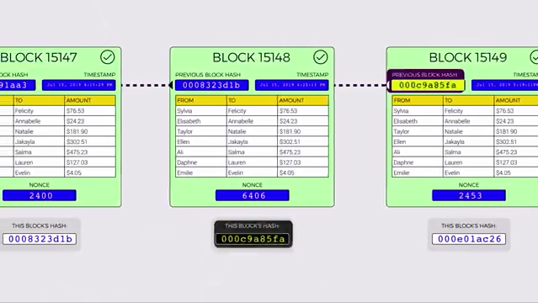
Анатомия блоков
Генезис блок - это первый блок в цепи.
Содержимое блоков:
номер блока;
дата создания;
данные;
одноразовый номер;
хеш самого блока
хеш предыдущего блока.
Алгоритм создания блоков:
Шаг 1. Информация собирается в блок.
Шаг 2. В него добавляется номер, дата создания и хеш предыдущего блока.
Шаг 3. Майнер или валидатор проверяет блок и генерирует одноразовый номер, пока хеш блока не будет меньше порога сложности. Номер добавляется в блок.
Шаг 4. Майнер получает хеш блока.
Шаг 5. Майнер добавляет в блок свою цифровую подпись и выгружает его в сеть, получая некую сумму в криптовалюте за услуги.
Шаг 6. Новый блок передается на все другие узлы сети.

Slide 13
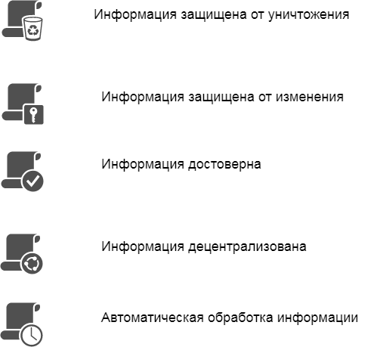
Преимущества технологии блокчейн

Slide 14
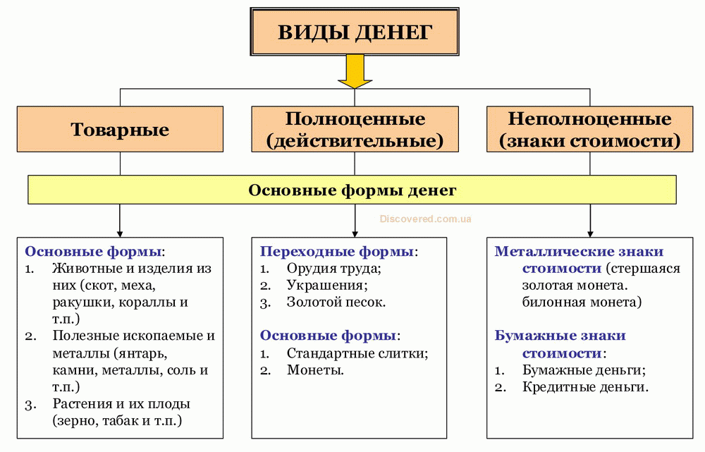
Сферы применения: криптовалюты
Криптовалюты
Криптовалю́та — разновидность цифровой валюты, создание и контроль за которой базируются на криптографических методах. Как правило, учёт криптовалют децентрализован. Функционирование данных систем основано на таких технологиях как блокчейн и консенсусный реестр (ledger). Наиболее известные криптовалюты:
Биткоин
Эфириум

Slide 15
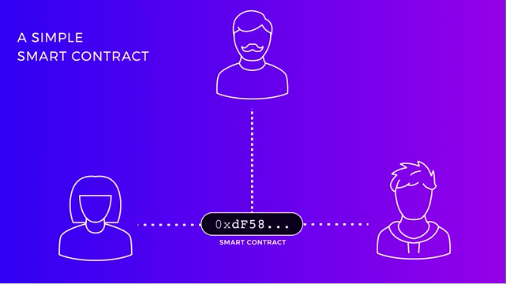
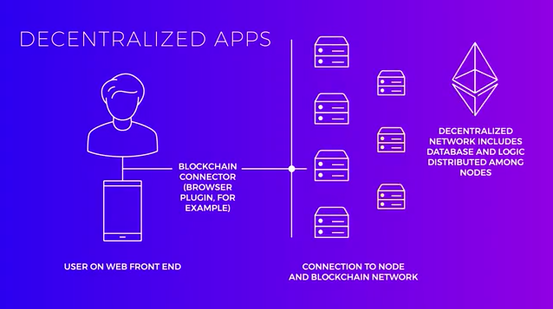
Сферы применения: смарт контракты и распределенные приложения (DApps)
Смарт контракты - это простые программы, которые запускаются автоматически или пользователями внутри сети Эфириум. Работа смарт контрактов обеспечивается виртуальной машиной Эфириума.
Распределенное приложение– это программа, состоящая из нескольких взаимодействующих частей, каждая из которых, как правило, выполняется на отдельном компьютере (или другом устройстве) сети.
Solidity - язык программирования для создания смарт контрактов и распределенных приложений.

Slide 16
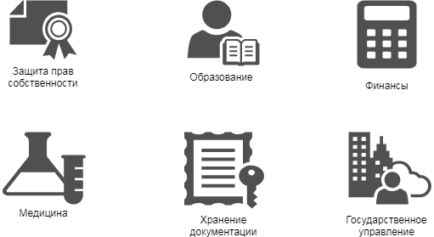
Другие сферы применения технологии блокчейн

Slide 17

Все за Блокчейном!

Slide 18
Спасибо за внимание!

